Slide 1
이것이 리눅스다(CentOS)

Slide 2
목차
1. CentOS8 리눅스 설치(Server(B), Cilent, WinClient)
2. 필수개념과 명령어

Slide 3
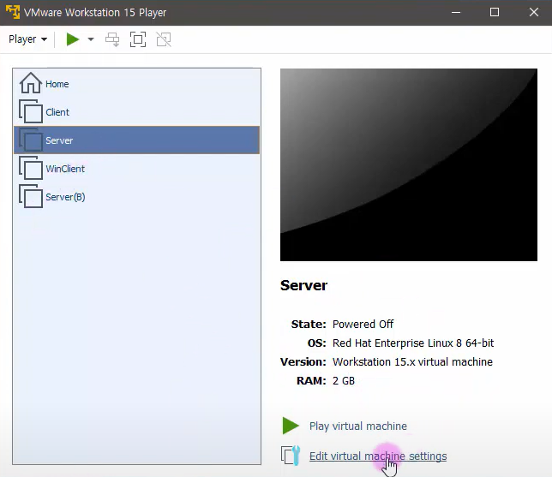
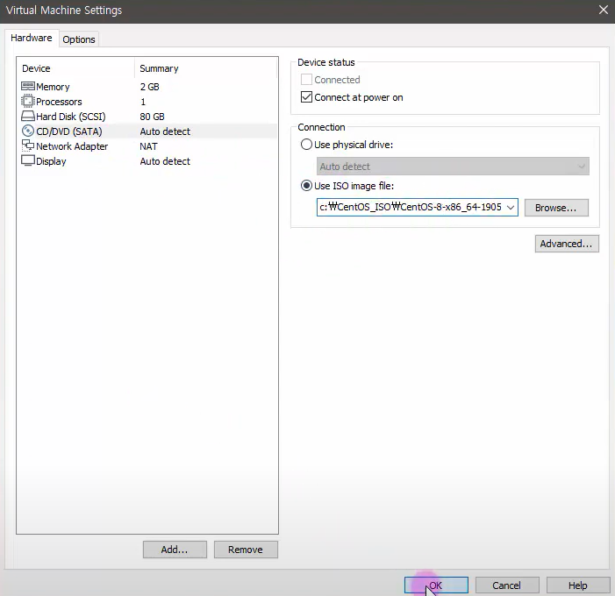
1. CentOS8 리눅스 설치(Server(B), Cilent, WinClient)
1-1. Server(B)파일 CentOS 설치 - 텍스트모드
다운받은 ISO 선택
1. Vmware Workstation Player 실행 후 Server(B) 선택하여 Edit virtual machine settings 선택
2. CD/DVD(SATA)에서 해당 ISO파일 선택

Slide 4
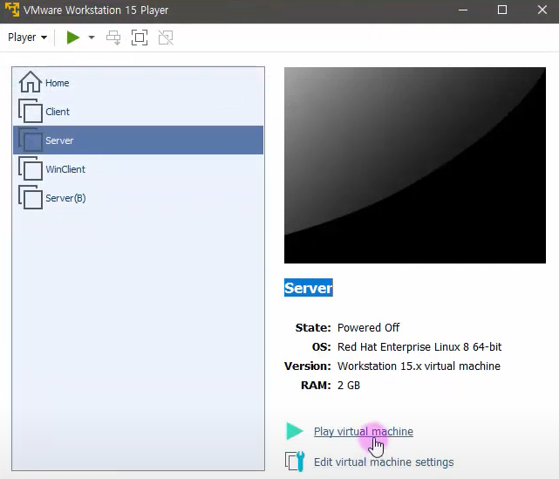
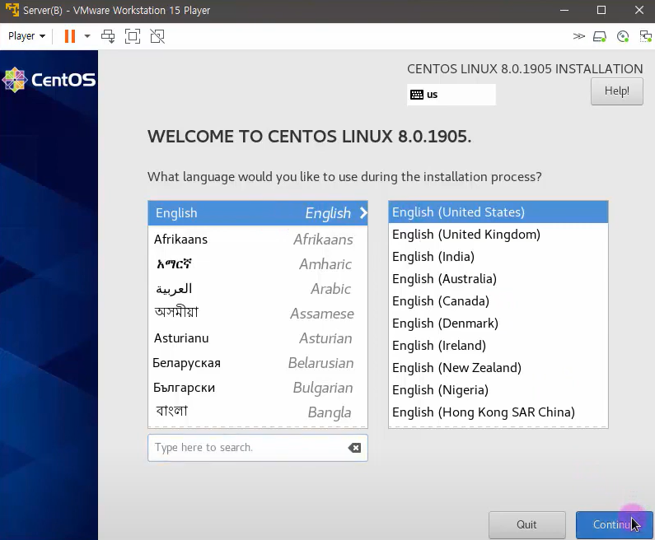
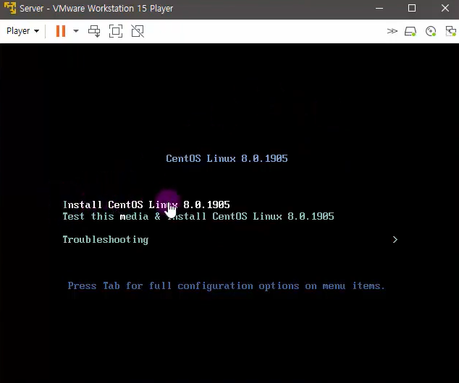
3. Play virtual machine 실행하여 ‘install’ 진행
4. 영어 선택
★ 이후 설치 방법은 1주차 내용에 P27~P30 참고하고 이중 소프트웨어 선택에 최소설치(Minimal Install)로 한다

Slide 5
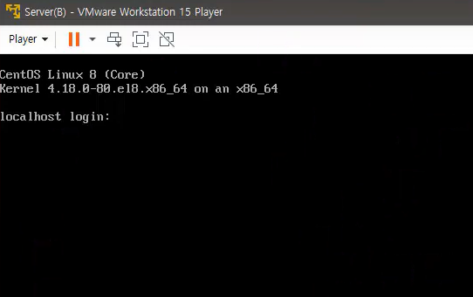
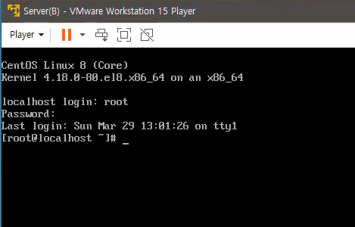
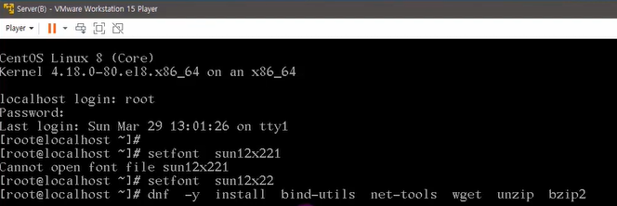
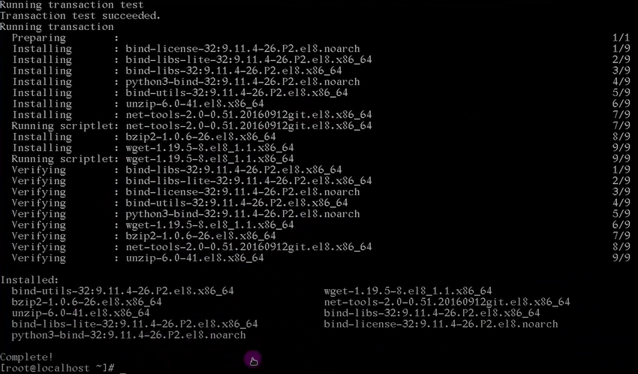
5. 부팅 이후의 초기 화면
6. Root 사용자로 로그인
(패스워드 입력시 화면에 보이지않는것 참고)
7. 필수 프로그램 설치
다운 후 설치 완료

Slide 6
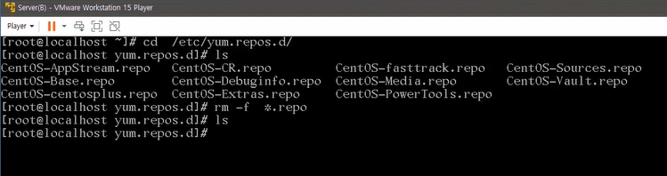
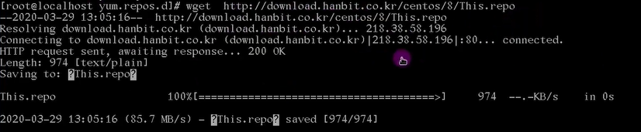
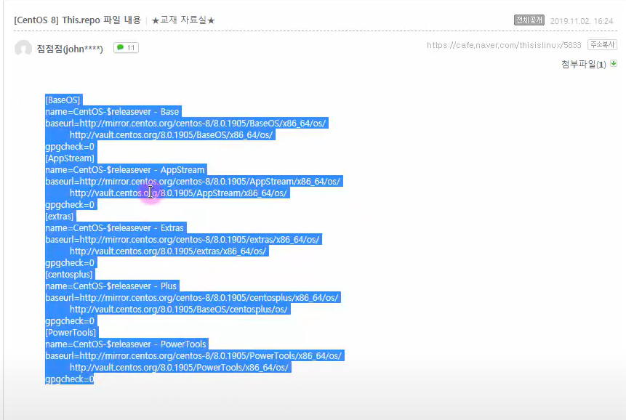
① 업데이트 폴더로 이동
② 업데이트관련 파일 확인
③ 업데이트 폴더 삭제
④ 삭제 확인
⑤ 해당 사이트에 있는 This.repo내용 업로드
①
②
③
④
⑤
X
8. 내부 업데이트 종료
※ 카페에 있는 This.repo 파일 내용은 텍스트 모드에서복사,붙여 넣기가 되지 않음

Slide 7
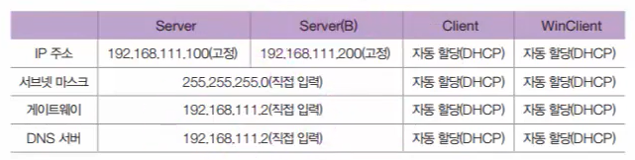
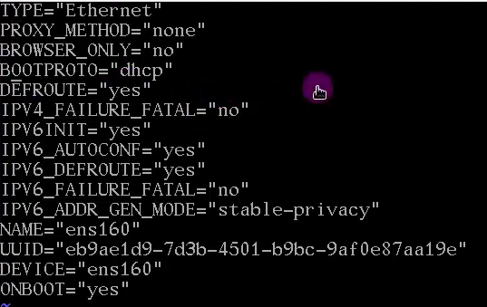
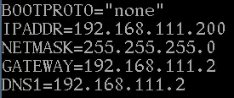
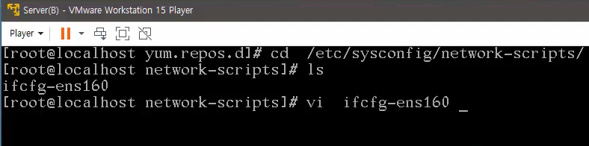
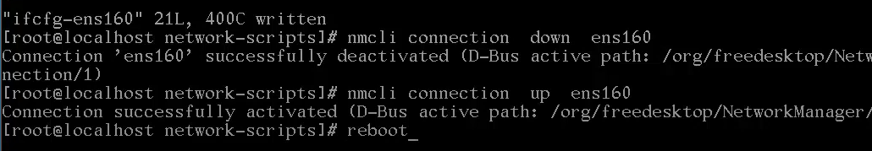
수정
③
①
②
9. 고정 IP 설정
내용 수정 후 ESC + :wq로 저장
① IP관련 폴더로 이동
② 해당 파일(ifcfg-ens160) 편집
③ 자동 할당(DHCP)을 고정IP내용으로 수정
④ 해당 네트워크 장치를 DOWN
⑤ 해당 네트워크 장치를 UP
⑥ 재부팅
④
⑤
⑥

Slide 8
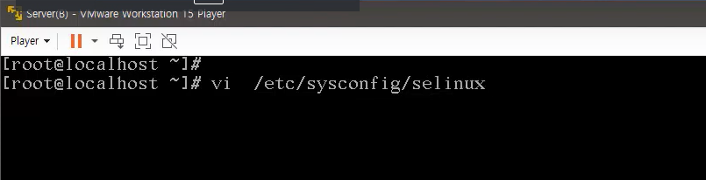
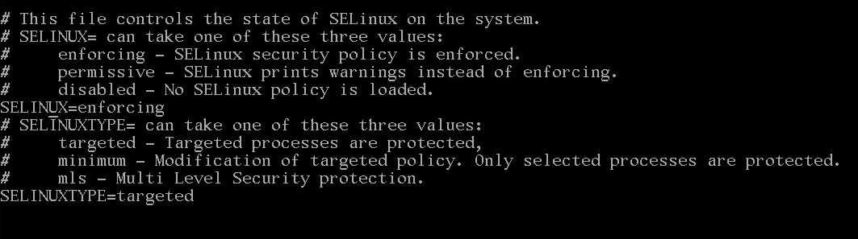
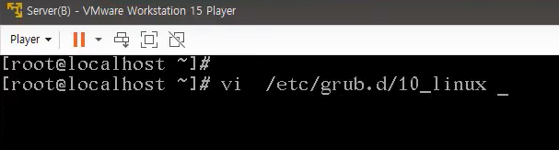
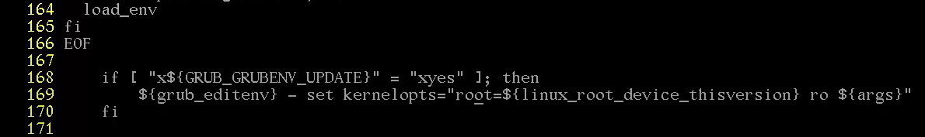
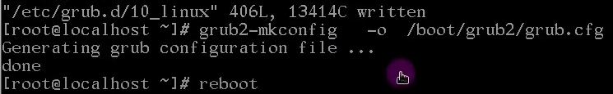
①
수정
②
10. 보안 강화기능인 selinux 정지
(네트워크 서버 작업에 애로 사항 발생 때문)
① 해당 폴더에 있는 내용 수정(vi 명령어 = 내용 수정)
② selinux 내용 수정
③ 내용 수정 후 저장
③
①
수정
②
11. 해상도 변경
① 해당 폴더에 있는 내용 수정(vi 명령어 = 내용 수정)
② 해당 내용 수정 후 저장(ESC + :wq)
③ 변경된 내용 적용
③

Slide 9
1-2. Client파일 CentOS 설치 – PC용 리눅스
다운받은 ISO 선택
1. Vmware Workstation Player 실행 후 Cilent 선택하여 Edit virtual machine settings 선택
2. CD/DVD(SATA)에서 해당 ISO파일 선택

Slide 10
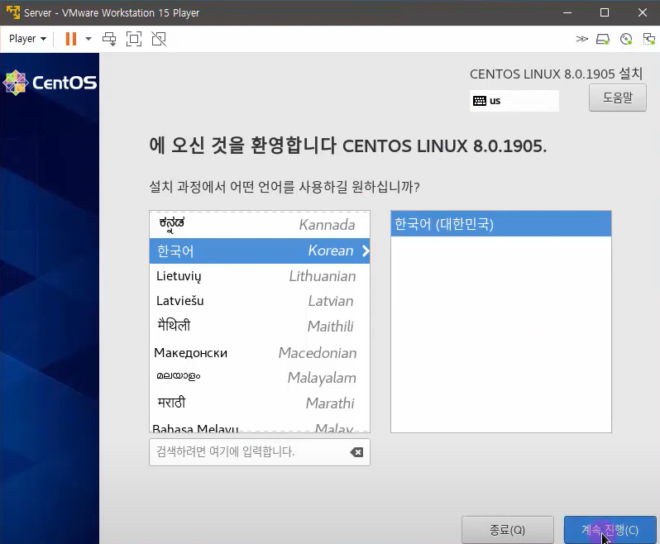
3. Play virtual machine 실행하여 ‘install’ 진행
4. 한국어 선택
★ 이후 설치 방법은 1주차 내용에 P27~P34 참고하고 이중 설치 목적지의 저장소 구성은 오토메틱
으로만 변경

Slide 11
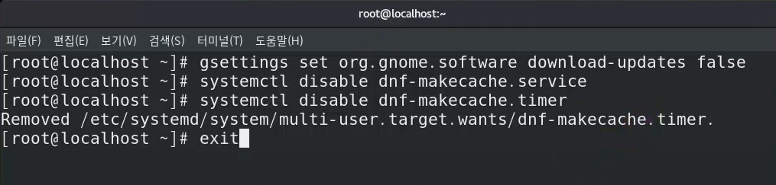
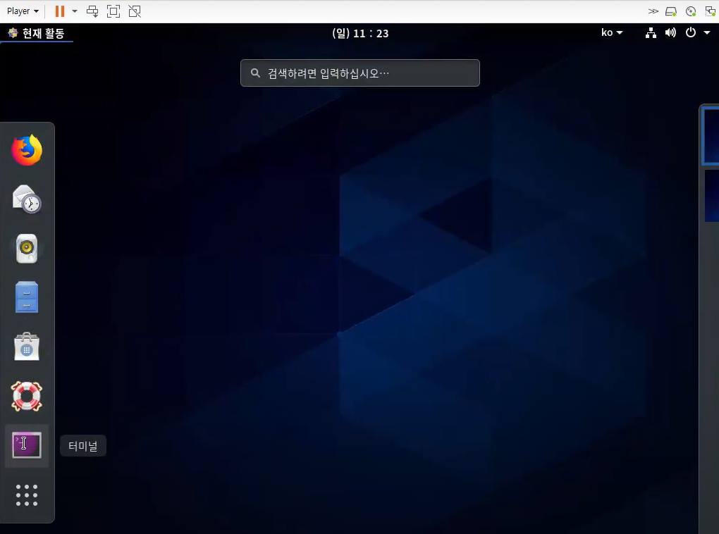
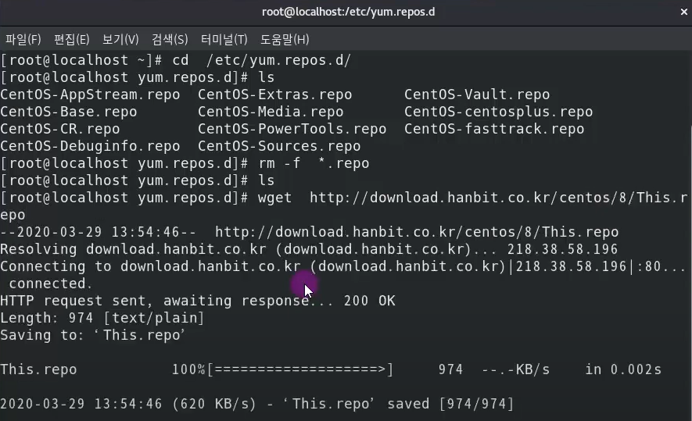
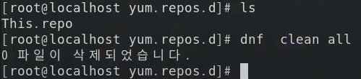
①
③
④
③ Cent8 업데이트 끄는 명령어
④ 터미널 창 종료 명령어
⑤
⑥
⑦
②
5. 내부 업데이트 강제로 끔
③ Cent8 업데이트 끄는 명령어
④ 터미널 창 종료 명령어
⑤ 해당 위치로 이동
⑥ 해당 폴더에 있는 파일 전부 삭제
⑦ 해당 사이트에 있는 This.repo내용 다운로드
⑧ 해당명령어로 캐시 패키지 제거(정리)
⑧

Slide 12
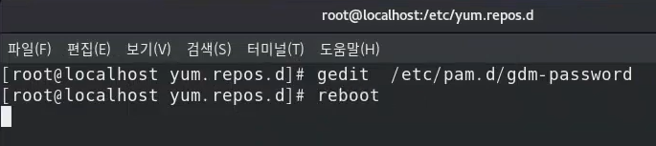
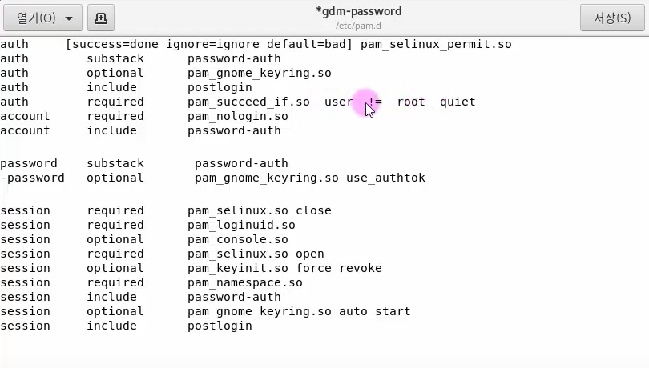
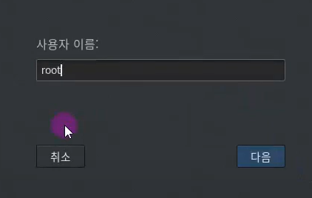
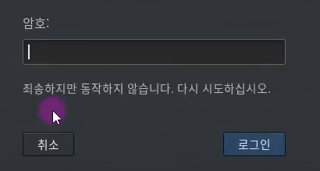
①
②
추가
6. root 사용자 로그인 불가 설정
① 해당 폴더 편집
② 해당 내용 추가 및 저장(이후 reboot로 재부팅)
재부팅

Slide 13
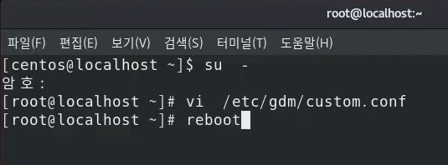
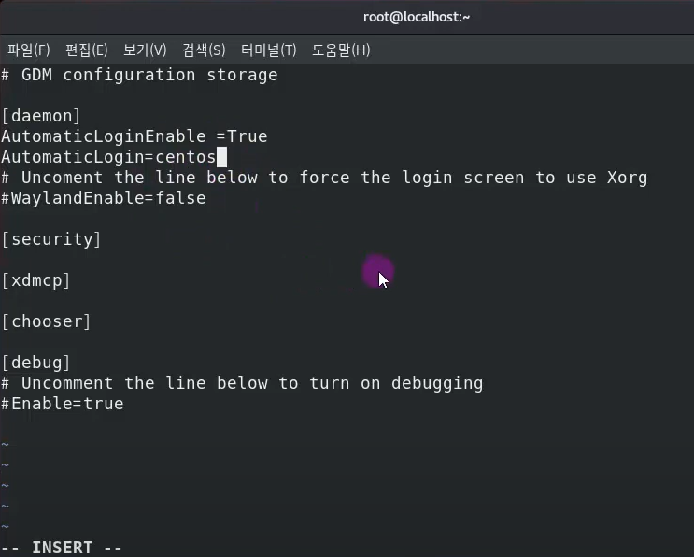
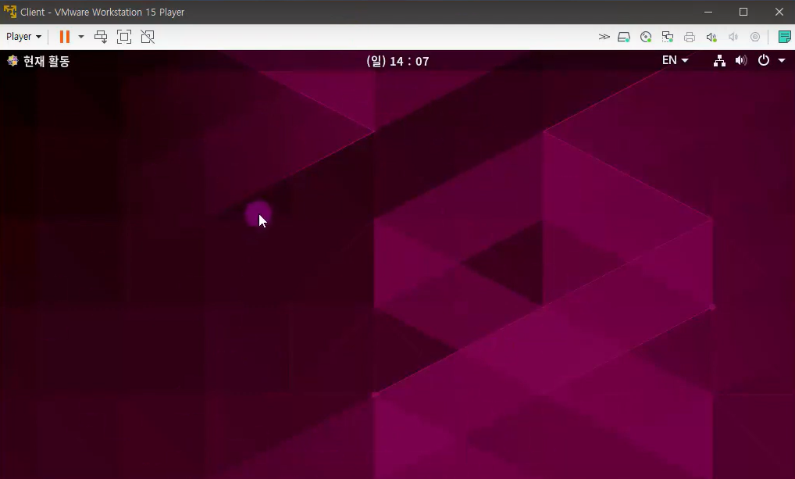
①
password
②
추가
③
7. 자동 로그인 설정
① 슈퍼유저라는 명령어의 ＇su -’ 입력
② root사용자의 비밀번호 입력
③ 해당 파일 내용 편집
재부팅
로그인 없이 X윈도우 접속

Slide 14
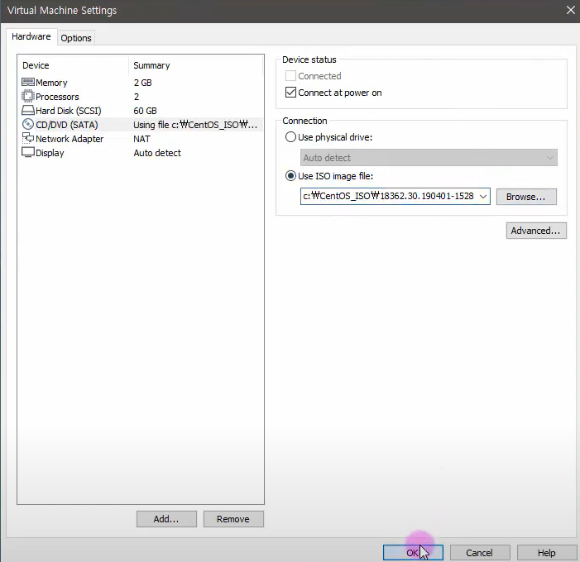
1-3. WinClient파일 CentOS 설치 – PC용 윈도우
다운받은 ISO 선택
1. Vmware Workstation Player 실행 후 WinClient 선택하여 Edit virtual machine settings 선택
2. CD/DVD(SATA)에서 해당 ISO파일 선택

Slide 15
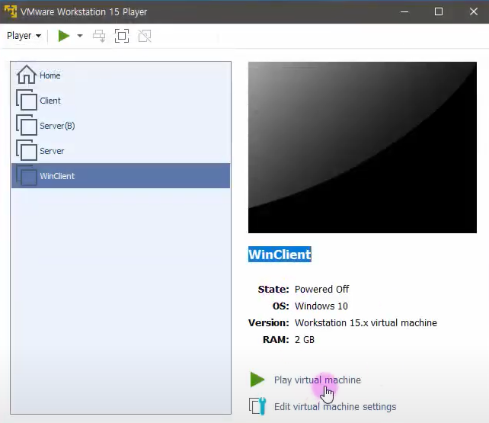
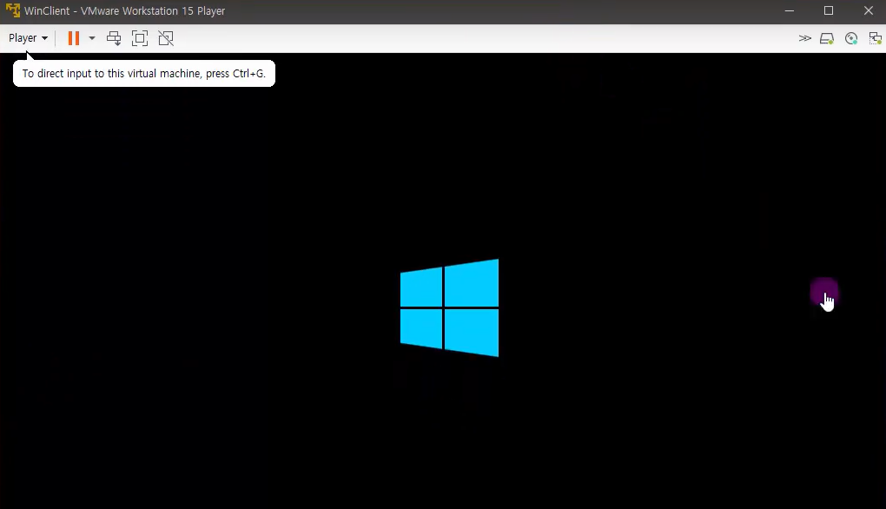
3. Play virtual machine 실행

Slide 16
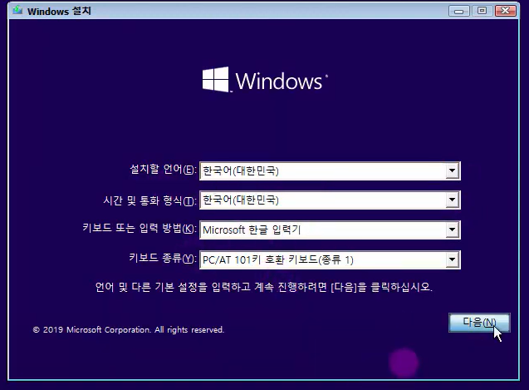
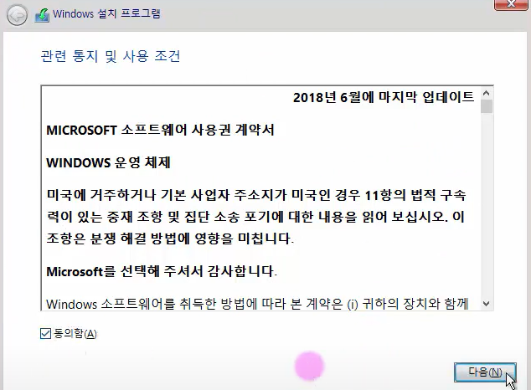
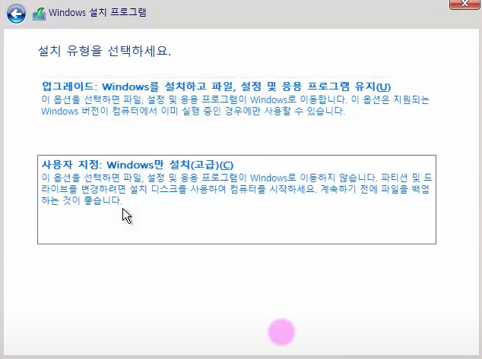
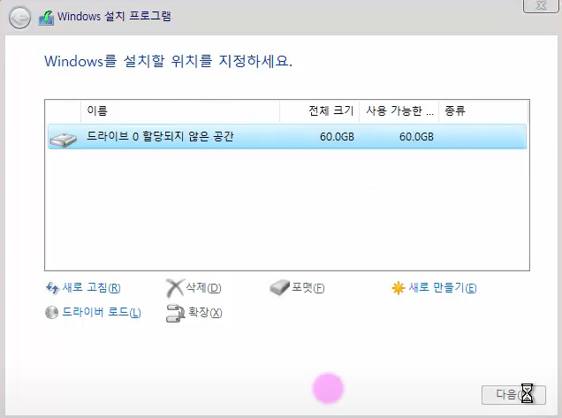
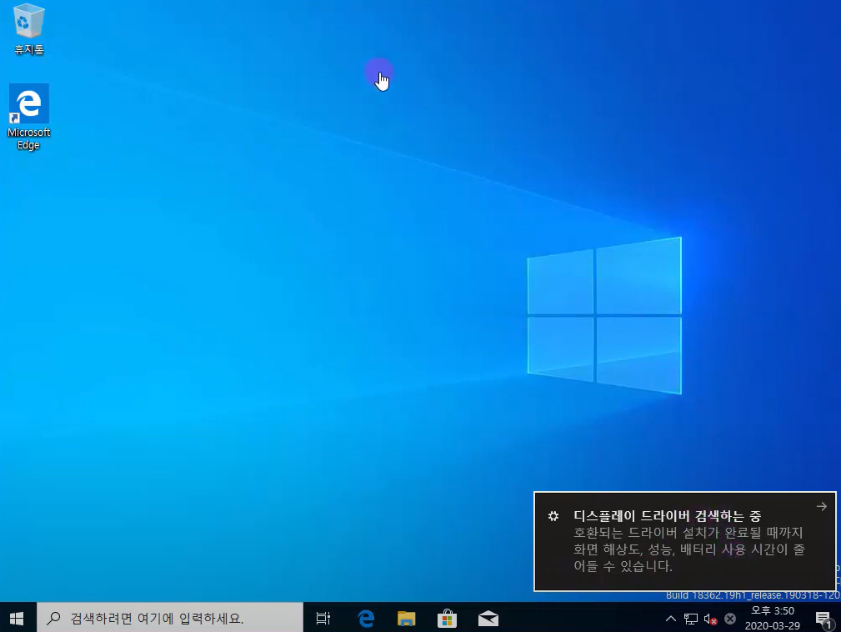
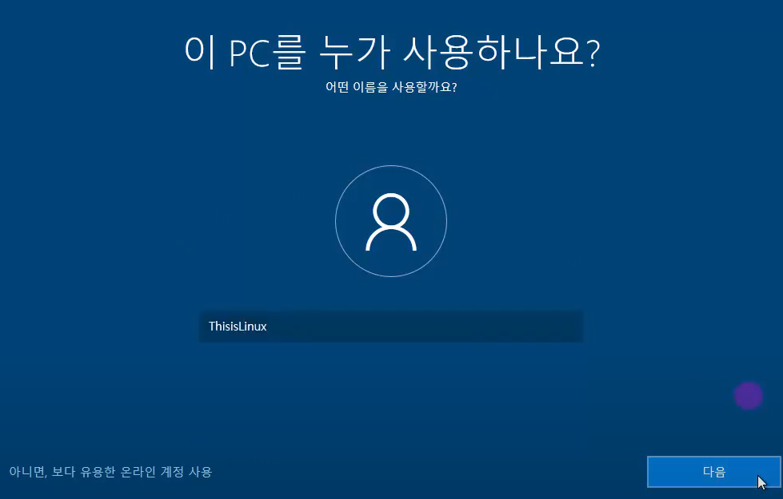
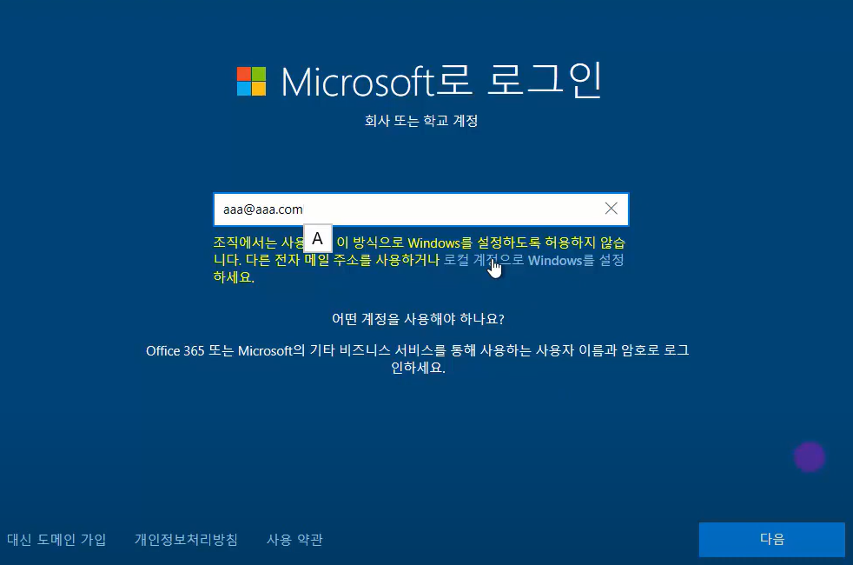
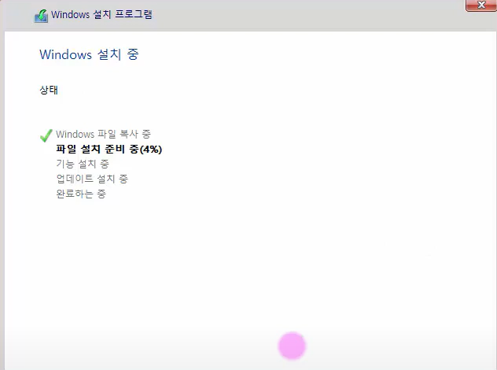
2. 윈도우 설치
※ 아무계정이나 입력 후 로컬계정 선택

Slide 17
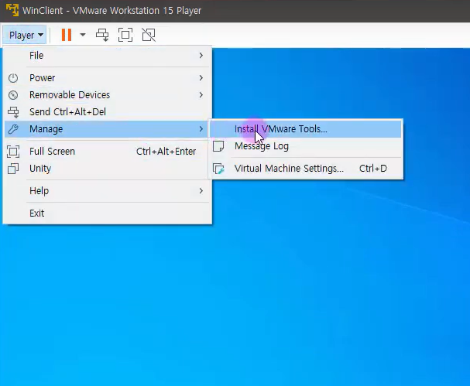
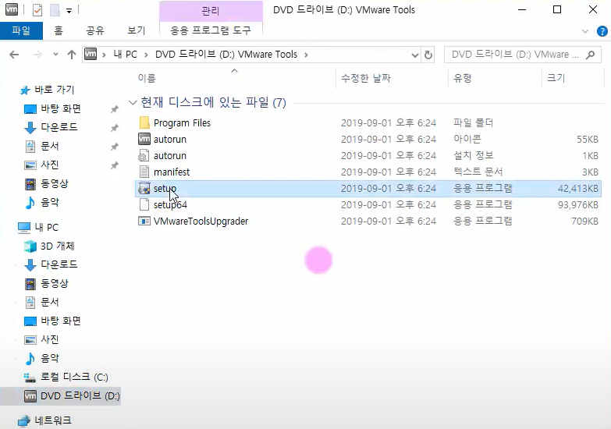
2. Vmtool 설치
(호스트 OS와 게스트 OS의 마우스 커서 경계가 자연스러워 짐)
※ SETUP 실행 후 재부팅

Slide 18
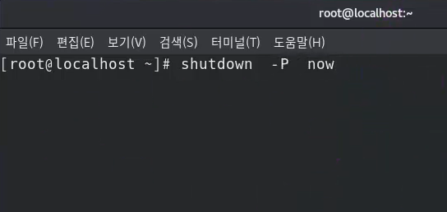
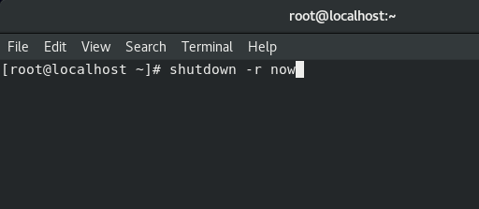
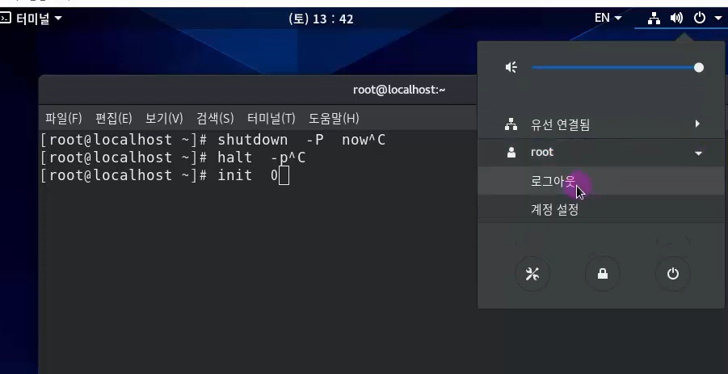
2. 명령어
2-1. 시작과 종료
1. 종료
(1) shutdown -P now
(2) halt -p
(3) init 0
2. 시스템 재부팅
(1) shutdown -r now
(2) reboot
(3) init 6
3. 로그아웃
(1) 터미널 : 로그아웃
(2) 콘솔 : logout 또는 exit
# 프롬프트는 root 사용자
$ 프롬프트는 일반 사용자

Slide 19


2-2. 가상 콘솔
〮 ‘가상의 모니터’, CentOS는 총 5~6개의 가상 콘솔을 제공
〮 각각의 가상콘솔로 이동하는 단축키는 Ctrl+Alt+F3~F6
(Ctrl+Alt+F2 : X윈도우 모드)
Ctrl+Alt+F3
첫번째 가상모니터인 X윈도우 모드
두번째 가상모니터인 텍스트 모드

Slide 20


Ctrl+Alt+F4
두번째 가상모니터인 텍스트 모드
(root 로그인)
세번째 가상모니터인 텍스트 모드
(centos 로그인)

Slide 21




②
③
Ctrl+Alt+F4
Shutdown –h +5 : 5분 후에 시스템 종료
세번째 가상머신에 5분 후 시스템 종료 알림 뜸
②
③
Ctrl+Alt+F4
Shutdown –C : 시스템 종료 취소
세번째 가상머신에 시스템 종료 취소 알람 뜸

Slide 22


2-2. 가상 콘솔
〮 'init’ 명령어 뒤에 붙는 숫자를 런레벨(RunLevel)이라고 부름
〮 런레벨 모드를 확인하려면 /lib/system/system 디렉터리의 runlevel? .target 파일을 확인
〮 런레벨 3과5는 거의 동일하다고 봐도 됨
- 그림 (1) -
- 그림 (2) -

Slide 23




default.target을
multi-user로 변경하는
명령어
default.target이
Multi-user로 변경 됨
1. 현재 가상모드 확인
(graphical.target -> X윈도우 모드)
2. 가상 모드 변경
(graphical.target -> Multi-User.target)
X윈도우로 전환
3. 재부팅 후 텍스트모드로 전환 확인

Slide 24
2-3. 자동 완성과 히스토리
〮 자동 완성이란 파일명의 일부만 입력 후 Tab키를 눌러 나머지 파일명을 자동 완성하는 기능
ex) cd/etc/sysconfig/network-scripts/를 입력하려면 Tab키를 사용해 아래와 같이 사용
-> cd/et[Tab키]/sysco[Tab키]/net[Tab키]
〮 도스 키란 이전에 입력한 명령어를 상/하 화살표 키를 이용해 다시 나타내는 기능
〮 history는 과거에 입력했던 명령어를 전부 확인 할 수 있는 명령어

Slide 25




1. history 명령어
(history –c : 과거 명령어 기록을 전부 삭제)
★
Tab키 입력
두번 Tab
※ (★)에서 Tab키 입력시 자동 완성이 안 되는 경우는
sys로 시작되는 다른 폴더명들이 있기때문
2. Tab키(자동 완성 기능)

Slide 26

2-4. 에디터 사용
〮 gedit은 X윈도우에서 사용, vi는 텍스트모드에서 사용

Slide 27



파일명 입력
1. gedit 사용법
(1) gedit 명령어로 메모장 오픈
(2) 글 입력 후 저장하여 파일명 입력
(3) ls 명령어로 신규파일 생성 확인

Slide 28





2. vi 사용법
(1) vi 명령어로 메모장 오픈
(2) 메모장이 열리면 i 또는 a를 입력(하단에 INSERT라고 생김)
(3) 내용 입력 후 ESC + :w(쓰다) + 파일명
(4) 파일명 생성 후 ESC + q(나간다)
(5) 내용 수정시에는 수정하고 ESC + :wq(쓰고 나간다)

Slide 29



오류 발생
3. vi 에디터 비정상적 종료 시 조치 방법(1)
(1) vi 명령어로 메모장 오픈
(2) 내용 수정후 ESC + :q 입력 시 오류 발생
(3) 저장하지 않고 나간다의 ESC + :q! 입력

Slide 30




터미널 강제 종료
임시 파일이 남아 있음
내용 수정
3. vi 에디터 비정상적 종료 시 조치 방법(2)
(1) vi 명령어로 메모장 오픈
(2) 내용 수정 후 터미널창 강제 종료
(3) 다시 터미널창 오픈 후 vi file2.txt로 편집
(4) file2.txt.swp파일이 남아 있는건 앞선 작업이 정상적으로
종료가 안 된 것을 뜻함
(5) ls –a 명령어로 숨긴 파일 확인
(6) file2.txt.swp 파일 확인 후 rm –f . 명령어로 파일 삭제
(7) 삭제 후 file2.txt 파일 정상적으로 열림
숨긴 파일 확인
swp파일 삭제

Slide 31

(현재 리눅스 버전은 방향키로 이동 가능)

Slide 32


2-5. 마운트와 CD/DVD 및 USB 메모리의 활용
〮 물리적인 장치를 특정한 위치(대개는 디렉터리)에 연결시켜주는 과정
〮 윈도우의 경우는 CD/DVD 및 USB 연결시 다른 드라이브로 자동 할당 되며 연결되지만
리눅스는 자동으로 되지 않음
〮 /dev/sda2는 파티션 설정시 설정한 (/)파티션 (ex. /dev/sda1은 swap파티션)

Slide 33




cdrom 연결
cdrom 연결을 해지 한다
처음부터 mount가 되지 않는 상태이기 때문
1. mount 사용법(CD/DVD)
(1) 오른쪽 상단 아이콘( )에 settings로 이동
(2) 해당 settings창에 iso파일을 연결
(3) 다시 mount 명령어로 cdrom 연결 위치 확인
(4) /dev/sr0은 /dev/cdrom과 같음
(sr0은 이름이 항상 변하고 리눅스가 제공하는 링크 이름임)
(5) umount는 cdrom이 위치한 폴더가 아닌 home 디렉터리에서 실행
mount 명령어
자주 일어남

Slide 34






USB 3.0 선택
호스트 OS 화면
2. X윈도우 환경 mount 사용법(USB)
(1) Vmware Player에 Client 가상머신 settings 실행
(2) USB 상태를 USB3.0으로 변경
(3) 가상 머신 실행하여 상단 오른쪽 아이콘( ) 실행
(4) 호스트 OS에 연결되어 있는 USB 디렉터리가 화면에서 없어지고
가상머신에 연결 됨
호스트 OS USB 연결 해제

Slide 35




복사/붙여 넣기
2. X윈도우 환경 mount 사용법(USB)
(5) 현재활동에 파일로 접속하면 가상머신에 연결된 해당
USB를 확인
(6) USB에 있는 폴더나 파일을 다른 디렉토리로 붙여 넣을
수 있음
(7) 터미널창에 mount를 통해 해당 USB에 들어 있는 내용
또한 확인 가능
(8) USB 연결 해지는 오른쪽 상단에 Disconnect으로 실행
USB 연결 해지

Slide 36




3. 텍스트모드 환경 mount 사용법(CD/DVD)
Server(B)를 실행하여 root사용자로 로그인
상단 오른쪽 cd아이콘에 settings로 iso파일 연결
4. 텍스트모드 환경 mount 사용법(USB)
상당 오른쪽 USB아이콘에 Connect하여 USB 연결

Slide 37



media 폴더로 이동하여 리스트 확인
cdrom, usb 디렉터리 생성
cdrom을 cdrom폴더 디렉터리에 mount
장치 연결 확인
- 그림(1) -
5. CD/DVD, USB 디렉터리 생성 및 CD/DVD장치 연결
(1) mount시 그림(1)과 같이 CD/DVD, USB 연결된게 보이지 않음
(2) 특정 디렉토리에 직접 연결을 해줘야함
(3) media 폴더로 이동(관례적으로 media라는 폴더에 연결)
(4) cdrom, usb 디렉터리 생성
(5) cdrom장치를 cdrom폴더에 mount로 연결
(6) home으로 이동해 umount로 장치 연결 해지
umount로 연결 해지

Slide 38

sdb1(usb)을 usb폴더에 mount
umount로 연결 해지
6. USB장치 연결
(1) sbd1(usb)을 usb폴더에 mount
(ex. 첫번째 하드는 sda, 두번째 하드는 sdb식으로 a~z의 순서로 쓴다, 알파벳 뒤의 숫자는 파티션)
(2) usb폴더로 이동해 리스트 확인
(3) home으로 이동해 umount로 장치 연결 해지

Slide 39
감사합니다

